Slide 1
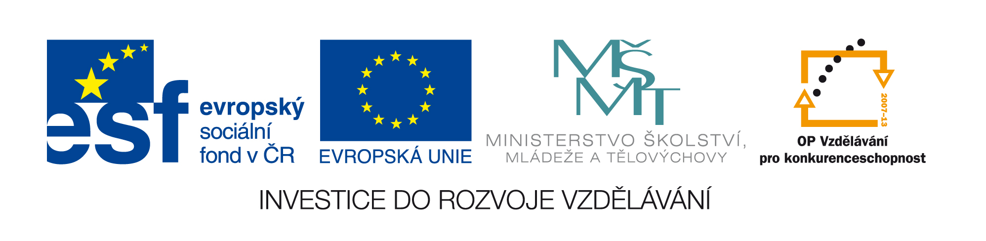
FYZIKA PRO IV. ROČNÍK GYMNÁZIA - OPTIKA
2. VLNOVÁ OPTIKA
Mgr. Monika Bouchalová
Gymnázium, Havířov-Město, Komenského 2, p.o.
Tento digitální učební materiál (DUM) vznikl na základě řešení projektu OPVK, registrační číslo CZ.1.07/1.5.00/34.0794 s názvem „Výuka na gymnáziu podporovaná ICT“.
Tento projekt je spolufinancován Evropským sociálním fondem a státním rozpočtem České republiky.

Slide 2
2. 1. INTERFERENCE SVĚTLA
Interference = skládání vlnění.
U mechanického vlnění
se skládají okamžité výchylky.
U elektromagnetického vlnění se sčítají
okamžité hodnoty elektrické složky
a okamžité hodnoty magnetické složky
elektromagnetických vlnění.

Slide 3
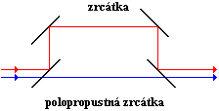
2. 1. INTERFERENCE SVĚTLA
Koherentní vlnění
jsou světelná vlnění stejné frekvence, jejichž vzájemný fázový rozdíl v uvažovaném bodě prostoru se s časem nemění.
K trvalému pozorování interference je nutné,
aby vlnění byla koherentní.
V praxi dosáhneme koherence
tak, že světelný paprsek
rozdělíme na dva paprsky,
které se po proběhnutí
různé dráhy setkají
s dráhovým rozdílem Δl.

Slide 4
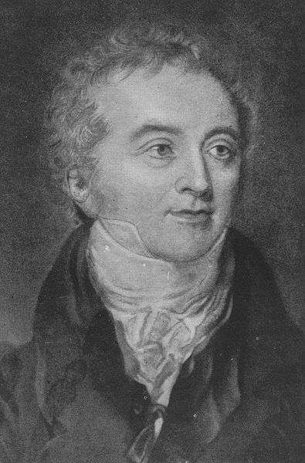
2. 1. INTERFERENCE SVĚTLA
Youngův pokus – 1801
prokázal vlnovou povahu světla
Thomas Young – 1773-1829
lékař
definoval modul pružnosti
účastnil se interpretace textů Rosettské desky
YOUNGŮV POKUS
Obr.:1

Slide 5
2. 1. INTERFERENCE SVĚTLA
Youngův pokus – 1801
Zdrojem koherentního světla je otvor S,
který má vlastnost bodového zdroje.
S₁
S
S₂

Slide 6
2. 1. INTERFERENCE SVĚTLA
Youngův pokus – 1801
Světlo se z něho šíří všemi směry
a dopadá na dvojici štěrbin S₁ a S₂.
S₁
S
S₂

Slide 7
2. 1. INTERFERENCE SVĚTLA
Youngův pokus – 1801
Vlnění za štěrbinami je koherentní.
(Vzdálenost štěrbin je malá).
S₁
S
S₂

Slide 8
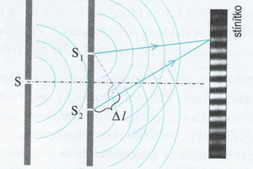
2. 1. INTERFERENCE SVĚTLA
Youngův pokus – 1801
Na stínítku pozorujeme interferenci:
interferenční obrazec – světlé a tmavé proužky.
S₁
S
S₂

Slide 9
2. 1. INTERFERENCE SVĚTLA
Youngův pokus – 1801
Na stínítku pozorujeme interferenci:
interferenční obrazec – světlé a tmavé proužky.
S₁
S
S₂

Slide 10
2. 1. INTERFERENCE SVĚTLA
Youngův pokus – 1801
Na stínítku pozorujeme interferenci:
interferenční obrazec – světlé a tmavé proužky.
l₁
S₁
l₂
S
S₂

Slide 11
2. 1. INTERFERENCE SVĚTLA
Interferenční maximum
je zesílení světla v místech, kde se vlnění setkávají
se stejnou fází, (na stínítku světlá místa).
k – řád
interferenčního
maxima
(dráhový rozdíl
= sudému
počtu půlvln)
S₁
∆l
S₂

Slide 12
2. 1. INTERFERENCE SVĚTLA
Interferenční minimum
je zeslabení světla v místech, kde se vlnění setkávají
s opačnou fází, (na stínítku tmavá místa).
k – řád
interferenčního
minima
(dráhový rozdíl
= lichému
počtu půlvln)
S₁
∆l
S₂

Slide 13
2. 1. INTERFERENCE SVĚTLA
Příklady:
duhové barvy
na mýdlových bublinách
na tenkých vrstvách oleje na vodě
Šířka proužků je závislá
přímo úměrně
na vlnové délce
vzdálenosti od stínítka
nepřímo úměrně na vzdálenosti štěrbin

Slide 14
2. 1. INTERFERENCE SVĚTLA
Do určitého bodu na stínítku dopadají dva paprsky
s dráhovým rozdílem 3 μm. Rozhodněte, zda nastane interferenční maximum nebo minimum, je-li světlo:
a) červené (λ₁ = 750 nm); b) fialové (λ₂ = 400 nm).
Řešení:
Při řešení budeme vycházet z podmínky
pro interferenční maximum.
N - počet půlvln
Počet půlvln vyjádříme obecně:
Bude-li N
sudé, nastává interferenční maximum,
liché, nastane interferenční minimum,
číslo desetinné, nenastává ani maximum ani minimum.

Slide 15
2. 1. INTERFERENCE SVĚTLA
Do určitého bodu na stínítku dopadají dva paprsky
s dráhovým rozdílem 3 μm. Rozhodněte, zda nastane interferenční maximum nebo minimum, je-li světlo:
a) červené (λ₁ = 750 nm); b) fialové (λ₂ = 400 nm).
Po dosazení číselných hodnot:
Při použití červeného světla je násobek poloviny vlnové délky sudý, proto nastává interferenční maximum.
Při použití fialového světla je násobek lichý, a proto nastává interferenční minimum.

Slide 16
2. 1. INTERFERENCE SVĚTLA
Do určitého bodu na stínítku dopadají dva paprsky
s dráhovým rozdílem 3 μm. Rozhodněte, zda nastane interferenční maximum nebo minimum, je-li světlo:
a) červené (λ₁ = 750 nm); b) fialové (λ₂ = 400 nm).
U tohoto typu příkladu nestačí pouze vypočítat velikost násobku poloviny vlnové délky.
Je třeba ještě říct, který z dějů v daném případě nastává.

Slide 17
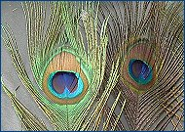
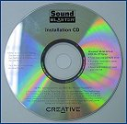
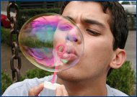
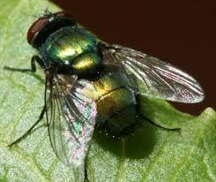
2. 1. INTERFERENCE SVĚTLA

Slide 18
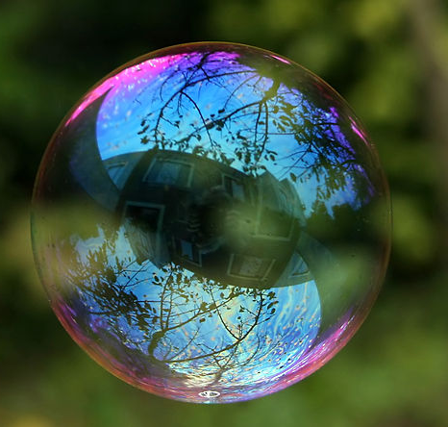
2. 2. INTERFERENCE SVĚTL A NA TENKÉ VRSTVĚ
Ke skládání vlnění dochází při odrazu
na tenké vrstvě,
například na mýdlové bublině.
Obr.: 1

Slide 19
2. 2. INTERFERENCE SVĚTL A NA TENKÉ VRSTVĚ
Skládají se paprsky
odražené od horního
rozhraní
při odrazu na hustším prostředí, se fáze světelného vlnění
mění na opačnou
(1)
d - tloušťka vrstvy

Slide 20
2. 2. INTERFERENCE SVĚTL A NA TENKÉ VRSTVĚ
Skládají se paprsky
(1) odražené od horního
rozhraní
(2) s odraženými od
dolního rozhraní
tenké vrstvy
při odrazu
na řidším prostředí
se fáze nemění
(1)
(2)

Slide 21
2. 2. INTERFERENCE SVĚTL A NA TENKÉ VRSTVĚ
Mezi těmito paprsky
je dráhový rozdíl Δl.
Při výpočtu dráhového rozdílu neuvažujeme geometrickou,
ale optickou dráhu.
(1)
(2)

Slide 22
2. 2. INTERFERENCE SVĚTL A NA TENKÉ VRSTVĚ
l – optická dráha ve vakuu
s – skutečná dráha
v prostředí o n > 1
(1)
(2)

Slide 23
2. 2. INTERFERENCE SVĚTL A NA TENKÉ VRSTVĚ
Změnou fáze
se fázový
rozdíl změní
ještě o…
(1)
(2)

Slide 24
2. 2. INTERFERENCE SVĚTL A NA TENKÉ VRSTVĚ
Interferenční maximum
vznikne, je-li dráhový rozdíl roven lichému počtu půlvln vzhledem k tomu, že paprsek (1) má opačnou fázi
k = 1,2,…řád maxima
(1)
(2)

Slide 25
2. 2. INTERFERENCE SVĚTL A NA TENKÉ VRSTVĚ
Interferenční minimum
nastává, je-li dráhový rozdíl roven sudému počtu půlvln
k = 1,2,… řád minima
(1)
(2)

Slide 26
2. 2. INTERFERENCE SVĚTL A NA TENKÉ VRSTVĚ
Je-li vrstva tvořena rovnoběžnými,
dokonale rovnými plochami,
jeví se v závislosti na tloušťce světlá nebo tmavá.
Při dopadu bílého světla bude plocha
v závislosti na tloušťce vrstvy zabarvená
Př.:
duhové zabarvení mýdlových bublin
olejových skvrn na kaluži vody…

Slide 27
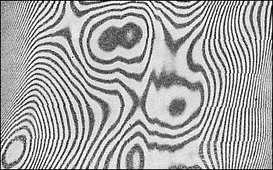
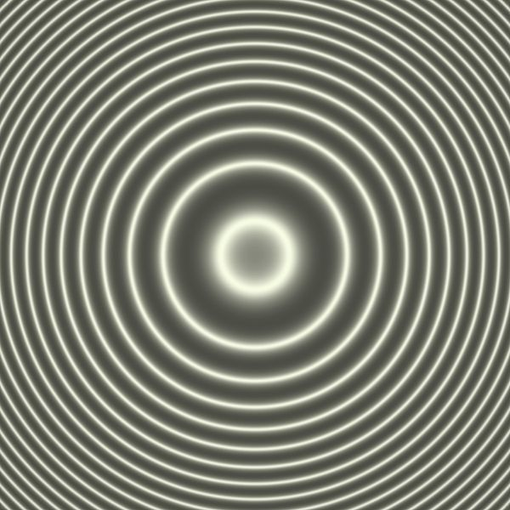
2. 2. INTERFERENCE SVĚTL A NA TENKÉ VRSTVĚ
Měření vlnové délky světla pomocí Newtonových skel:
Známe-li R,
změříme poloměr kroužku
a pak vypočteme λ.
R
ploskovypuklá čočka
o velkém poloměru křivosti R
A
B
skleněná deska
Obr.: 2

Slide 28
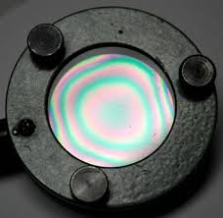
2. 2. INTERFERENCE SVĚTL A NA TENKÉ VRSTVĚ
Měření vlnové délky světla pomocí Newtonových skel:
Při dopadu bílého světla
jsou kroužky
duhově zbarvené.

Slide 29
2. 3. OHYB SVĚTLA (DIFRAKCE)
je jev, při kterém se vlnění dostává i do oblasti geometrického stínu (za překážku), kam by na základě přímočarého pohybu nemělo proniknout.
Je to jev podmíněný vlnovými vlastnostmi světla.
Ohyb nastává, jsou-li rozměry překážky srovnatelné s vlnovou délkou světla.
    vlas
    úzká štěrbina
    optická mřížka
    hrot jehly
    OHYB NA ŠTĚRBINĚ
    OHYB NA DVOJŠTĚRBINĚ

Slide 30
2. 3. OHYB SVĚTLA (DIFRAKCE)
ROZDĚLENÍ OHYBOVÝCH JEVŮ
Fresnelovy (F)
zdroj → překážka →stínítko
vzniká z blízkého zdroje – z kulových vlnoploch
zobecnil Huygensův princip pro jakékoli vlnění
Huygens-Fresnelův princip
Fraunhoferovy (N)
zdroj →překážka → // paprsky →čočka →stínítko
vzniká ze vzdáleného zdroje – z rovinných vlnoploch
vytvoří se obraz zdroje světla
Díky Fraunhoferově difrakci na dvou obdélníkových otvorech byla poprvé změřena vlnová délka.

Slide 31
OHYB SVĚTLA NA ŠTĚRBINĚ
štěrbinový monochromatický zdroj
štěrbina
stínítko
ohybový obrazec vytvořený štěrbinou

Slide 32
OHYB SVĚTLA NA ŠTĚRBINĚ
štěrbinový monochromatický zdroj
štěrbina
stínítko
b šířka štěrbiny
∆l dráhový rozdíl
d vzdálenost
stínítka
b
α
∆l
d

Slide 33
OHYB SVĚTLA NA ŠTĚRBINĚ
maximum
minimum
b šířka štěrbiny
∆l dráhový rozdíl
d vzdálenost
stínítka
α
b
nulté max.
M_{k}, M_{k´} – max
N_{k}, N_{k´} – min
α
∆l
d

Slide 34
OHYB SVĚTLA NA ŠTĚRBINĚ
Rozložení maxim a minim závisí
na šířce štěrbiny nepřímo úměrně
na vlnové délce světla přímo úměrně.
Čím užší štěrbina, tím větší vzdálenost
mezi minimy stejného řádu a širší maxima.
Užší štěrbina způsobuje větší ohyb světla.

Slide 35
OHYB SVĚTLA NA 2 ŠTĚRBINÁCH
Mřížková konstanta (perioda) mřížky
b – vzdálenost štěrbin.
Na obou štěrbinách dochází k ohybu.
Ohybové obrazce se překrývají a dochází tak i k interferenci.
Ohybový obrazec – vícesvazková interference
střídající se širší maxima a minima
(výsledek ohybu na štěrbině)
v každém maximu lze sledovat další úzké světlé a tmavé proužky
(výsledek interference světla ze dvou štěrbin)

Slide 36
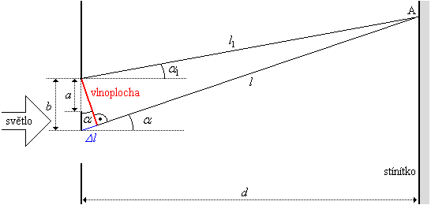
OHYB SVĚTLA NA 2 ŠTĚRBINÁCH
a – šířka štěrbiny
b – mřížková konstanta
α – vychýlení, směr, ve kterém vzniká interferenční
maximum, (minimum)

Slide 37
OHYB SVĚTLA NA 2 ŠTĚRBINÁCH
Interferenční maximum vznikne při dráhovém rozdílu Δl, je-li splněna podmínka:
k = 0,1,2,… řád difrakce

Slide 38
OHYB SVĚTLA NA 2 ŠTĚRBINÁCH
V důsledku difrakce jsou rozlišovací schopnosti optických mikroskopů omezeny.
Blízké bodové objekty obrazu vidíme v mikroskopu obklopené tmavými a světlými kroužky a nelze je dobře rozlišit.
Rozlišovací schopnost je tím větší,
čím větší je průměr objektivu a
menší vlnová délka světla.

Slide 39
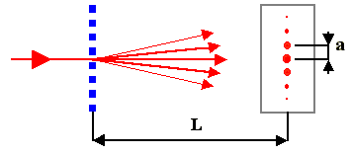
OHYB SVĚTLA NA OPTICKÉ MŘÍŽCE
Difrakční mřížka je tvořena velkým počtem stejně širokých štěrbin umístěných vedle sebe (100 – 1000 na 1 mm).
Ohybový obrazec
má úzká interferenční maxima,
která jsou od sebe vzdálena tím víc,
čím menší je perioda mřížky a
čím je b menší.
pro maxima
(platí stejná podmínka jako u dvou štěrbin)
k = 0,1,2,… řád maxima, minima
pro minima

Slide 40
OHYB SVĚTLA NA OPTICKÉ MŘÍŽCE
Dopadá-li na mřížku bílé světlo:
nulté maximum je bílé
v dalších maximech pozorujeme rozklad světla:
  blíže nultému maximu je fialová část spektra
  dále červená část spektra

Slide 41
OHYB SVĚTLA NA OPTICKÉ MŘÍŽCE
Mřížkový spektroskop
se používá k určení vlnových délek
spektrálních čar ve spektrální analýze
(využívá se 0. a 1. max., ostatní se překrývají)

Slide 42
FYZIKA PRO IV. ROČNÍK GYMNÁZIA - OPTIKA
POLARIZACE SVĚTLA
Mgr. Monika Bouchalová
Gymnázium, Havířov-Město, Komenského 2, p.o.
III/2-2-1-07
Tento digitální učební materiál (DUM) vznikl na základě řešení projektu OPVK, registrační číslo CZ.1.07/1.5.00/34.0794 s názvem „Výuka na gymnáziu podporovaná ICT“.
Tento projekt je spolufinancován Evropským sociálním fondem a státním rozpočtem České republiky.

Slide 43
2. 6. POLARIZACE SVĚTLA
Světlo je příčné elektromagnetické vlnění.
Vektor intenzity elektrického pole E
je vždy kolmý na směr šíření světla,
v případě přirozeného světla (nepolarizovaného)
mění nahodile směr v dané rovině
http://micro.magnet.fsu.edu/optics/lightandcolor/polarization.html

Slide 44
2. 6. POLARIZACE SVĚTLA
Světlo je příčné elektromagnetické vlnění.
Vektor intenzity elektrického pole E
je vždy kolmý na směr šíření světla,
v případě lineárně polarizovaného světla kmitá vektor E
neustále v jedné přímce – rovině kmitů
Pro oko se polarizované světlo od nepolarizovaného neliší.

Slide 45
MOŽNOSTI POLARIZACE SVĚTLA
1) POLARIZACE SVĚTLA ODRAZEM A LOMEM
Světlo se polarizuje odrazem a částečně i lomem.
Při polarizačním tzv. Brewsterově úhlu je odražené světlo zcela polarizováno.
V odraženém světle
E kmitá kolmo
k rovině dopadu.
V lomeném světle kmitá
převážně rovnoběžně
s rovinou dopadu.
Brewsterův úhel

Slide 46
MOŽNOSTI POLARIZACE SVĚTLA
1) POLARIZACE SVĚTLA ODRAZEM A LOMEM
Světlo se polarizuje odrazem a částečně i lomem.
Při polarizačním tzv. Brewsterově úhlu je odražené světlo zcela polarizováno.
Při odrazu na skle
o indexu lomu = 1,5 je α_{B} = 57°
Odražené a lomené
polarizované paprsky
svírají 90°.
α_{B}
n₁
n₂

Slide 47
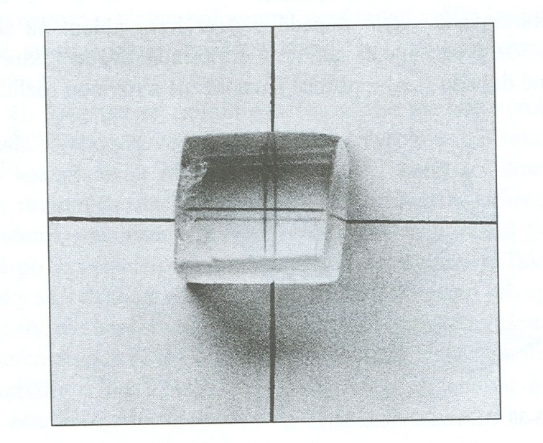
MOŽNOSTI POLARIZACE SVĚTLA
2) POLARIZACE SVĚTLA DVOJLOMEM
Světelný paprsek se při průchodu opticky anizotropním krystalem rozdělí na dva lineárně polarizované paprsky, nastává dvojlom.
1. paprsek řádný - splňuje zákon odrazu a lomu
2. paprsek mimořádný - vzniká v důsledku anizotropie krystalu.
Vektory intenzity E
kmitají v navzájem
kolmých směrech.
Př. islandský vápenec.
DVOJLOM

Slide 48
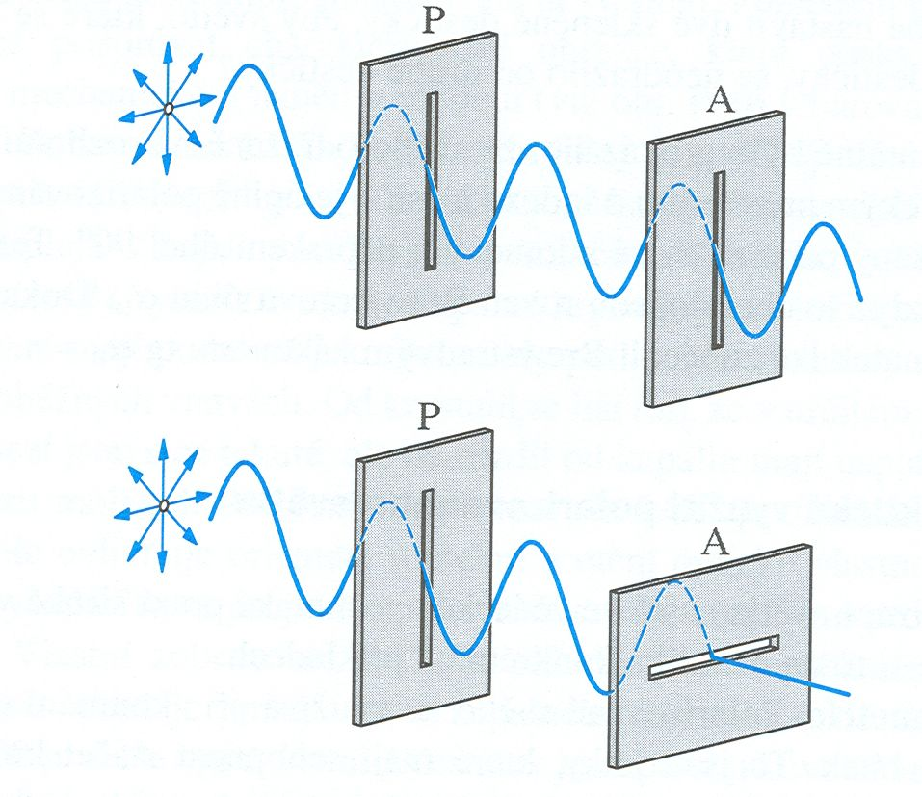
MOŽNOSTI POLARIZACE SVĚTLA
3) POLARIZACE SVĚTLA ABSORPCÍ
Polarizátor – přirozené světlo změní na polarizované.
Analyzátor – odliší polarizované světlo od nepolarizovaného.
(Z analyzátoru projde
polarizované světlo
jen v případě,
že je orientováno
stejně jako polarizátor).
http://lectureonline.cl.msu.edu/~mmp/kap24/polarizers/Polarizer.htm

Slide 49
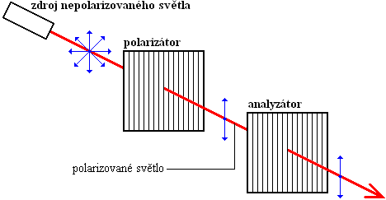
MOŽNOSTI POLARIZACE SVĚTLA
3) POLARIZACE SVĚTLA ABSORPCÍ

Slide 50
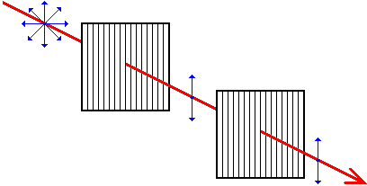
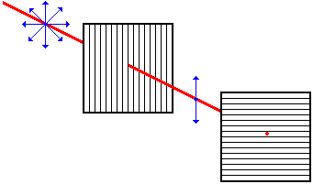
MOŽNOSTI POLARIZACE SVĚTLA
3) POLARIZACE SVĚTLA ABSORPCÍ

Slide 51
MOŽNOSTI POLARIZACE SVĚTLA
3) POLARIZACE SVĚTLA ABSORPCÍ
Polaroid
polarizační filtr využívaný v technické praxi k polarizaci.
Je vyroben z uměle vyrobené látky herapatitu, která vykazuje dvojlom.
Z polaroidu vychází pouze mimořádný lineárně polarizovaný paprsek, řádný je pohlcen.
Plastický materiál z dlouhých molekul rovnoběžně srovnaných…
Polarizátor zeslabuje světlo… (dochází k absorpci)
(Např. krycí fólie nad displejem kalkulačky.)

Slide 52
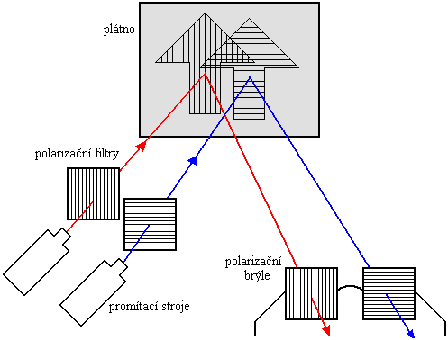
VYUŽITÍ POLARIZACE SVĚTLA
Brýle
    v 3D kině – mají různě polarizována skla.

Slide 53
VYUŽITÍ POLARIZACE SVĚTLA
Brýle
    v 3D kině – mají různě polarizována skla.
    pro rybáře – eliminují odlesky, polarizovány stejně
    (vidí pod vodu).
Polarizační filtry k fotoaparátům
eliminují odlesky ve skle.
Fotoelasticimetrie
zkoumání rozložení mechanického napětí
pomocí fotopružnosti.

Slide 54
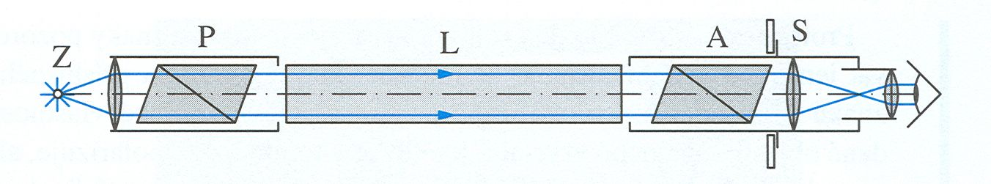
VYUŽITÍ POLARIZACE SVĚTLA
Polarimetrie – zjišťování koncentrace roztoků
(podle koncentrace se stáčí kmitová rovina polarizovaného světla).
Zdroj světla
Polarizátor
L - opticky aktivní látka (např. cukr, bílkoviny)
Analyzátor
Stupnice

Slide 55
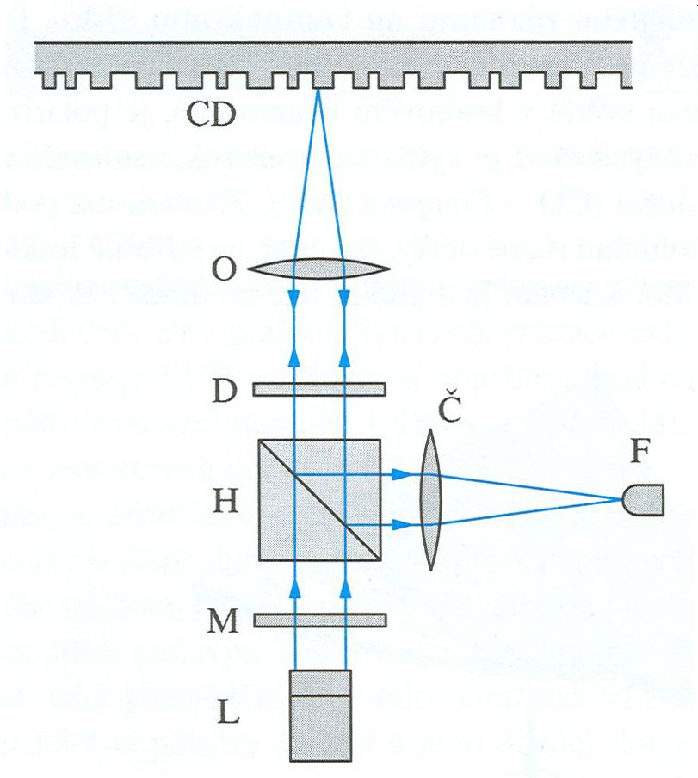
VYUŽITÍ POLARIZACE SVĚTLA
Snímač optického záznamu CD
  Laserová polovodičová dioda
  holografická optická Mřížka
  0. max - snímání,
  1. max pro zaostření
  H odrazný dělící hranol
  propouští / odráží
  D ¼ vlnová destička
  mění směr polarizační roviny
  (dvojnásobný průchod – otočení o 90º)
  Objektiv
  CD
  Čočka
  Fotodioda – optický signál se mění na elektrický

Slide 56
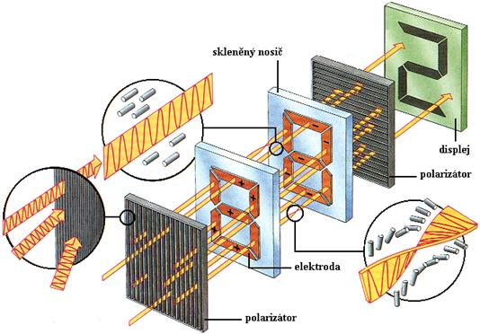
VYUŽITÍ POLARIZACE SVĚTLA
LCD monitory

Slide 57
VYUŽITÍ POLARIZACE SVĚTLA
LCD monitory
  Každý pixel LCD displeje se skládá z molekul tekutých krystalů uložených mezi dvěma průhlednými elektrodami a mezi dvěma polarizačními filtry, přičemž osy polarizace jsou na sebe kolmé.
  Bez krystalů mezi filtry by bylo světlo procházející jedním filtrem blokováno filtrem druhým.
  Molekuly tekutých krystalů jsou bez elektrického proudu v chaotickém stavu.
  Elektrický proud způsobí, že se molekuly srovnají s mikroskopickými drážkami na elektrodách…

Slide 58
VYUŽITÍ POLARIZACE SVĚTLA
Mnoho živočichů je schopno pozorovat polarizaci
slunečního světla, což obvykle využívají pro navigaci.
Polarizované světlo vnímají
hmyz (včely)
africký chrobák Scarabeus – polarizované světlo Měsíce
chobotnice, sépie – užívají měnící se výrazné obrazce na pokožce ke komunikaci

Slide 59
2. 4. HOLOGRAFIE
hologram - záznam zobrazovaného předmětu v citlivé vrstvě fotografického filmu nebo plastové fólie
Slovo hologram je složeno ze slov řeckého původu
holos (znamenající celkový) a gramma (zpráva).
1947 DENNIS GABOR vynálezce hologramu
(Nobelova cena 1971)
1961 Michiganská univerzita – použit laser

Slide 60
fotoaparát 2D - zachytí jen světlo a stín
3D světelné vlny se odrážejí od celého povrchu předmětu
překrývají se a dávají tak světlo, stín a hloubku
holografie zachytí i hloubku, protože „měří“ vzdálenost, kterou světlo urazilo na cestě od předmětu
Duhové hologramy
kopie ztrácí optické vlastnosti – zabezpečovací prvek.
hologramy

Slide 61
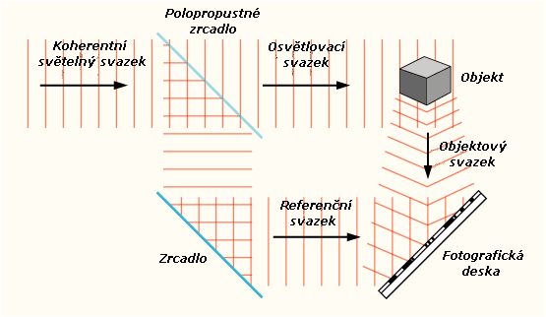
Záznam hologramu
1) Svazek koherentních světelných paprsků se rozdělí
na svazek osvětlovací a referenční.
Obr.: 1

Slide 62
Záznam hologramu
2) Po odrazu od objektu vzniká objektový svazek,
jenž nese informaci o intenzitě světla a jeho fázi.
Obr.: 1

Slide 63
Záznam hologramu
3) Objektový a referenční svazek spolu interferuje.
Vznikne interferenční obrazec - hologram.
Obr.: 1

Slide 64
Záznam hologramu
4) Nepravidelně rozmístěná interferenční maxima
a minima se zaznamenají v obrazovém nosiči
(např. fotografický film).
Obr.: 1

Slide 65
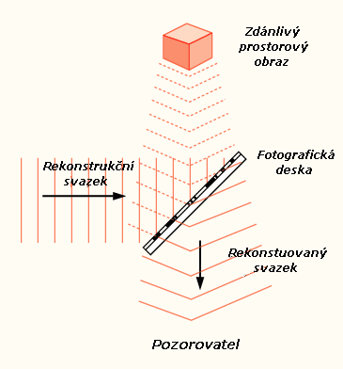
Rekonstrukce hologramu
Osvítíme hologram
koheretním tzv.
rekonstrukčním
svazkem paprsků
vyzařovaným
laserem
pod stejným
úhlem,
pod jakým
dopadal
referenční svazek.
Obr.: 2

Slide 66
Rekonstrukce hologramu
Díky difrakci
rekonstrukčního
svazku
se vytvoří
rekonstruovaný
svazek odpovídající
trojrozměrnému
obrazu předmětu,
který je
v hologramu
zaznamenán.
Obr.: 2

Slide 67
Rekonstrukce hologramu
Hologramem
projdou
jen paprsky
odpovídající
paprskům
odraženým
od zaznamenaného
předmětu.
Výsledkem
je zdánlivý
prostorový obraz.
Obr.: 2

